Slide 1
不确定现象
第1课时
课件设计：郭兴焱
泸县天兴镇天兴中心小学校

Slide 2
游戏之旅
遵守纪律、积极参与
遵守规则、分工明确
团结一致、勇夺第一

Slide 3
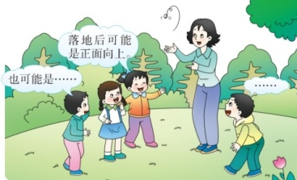
游戏之旅

Slide 4
游戏一：和老师猜拳
剪刀
石头
布

Slide 5
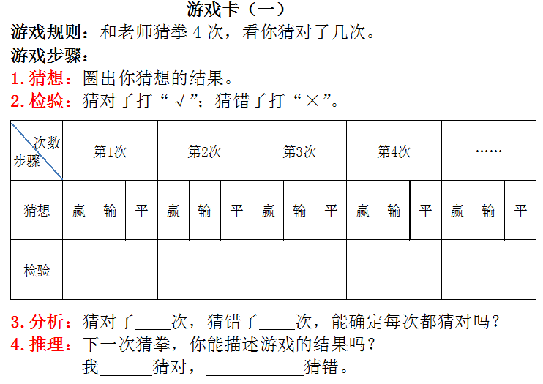
游戏一：和老师猜拳

Slide 6
游戏一：和老师猜拳
猜拳结果统计表
 | 猜拳几次 | 猜对了几次 | 猜错了几次
甲
乙
丙
丁
3.分析：猜对的次数是确定的吗？
这是一种什么现象？
4.推理：下一次猜拳，你能描述游戏的结果吗？
我 猜对， 猜错。
可能 也可能

Slide 7
游戏二：抛硬币
正面
反面

Slide 8
游戏二：抛硬币
游戏分工（6人1组）
记录员1名：按要求填写游戏卡；
汇报员1名：负责汇报游戏结果；
实验员4名：每人抛硬币1次，抛之前先猜测硬币落地后哪面朝上。

Slide 9
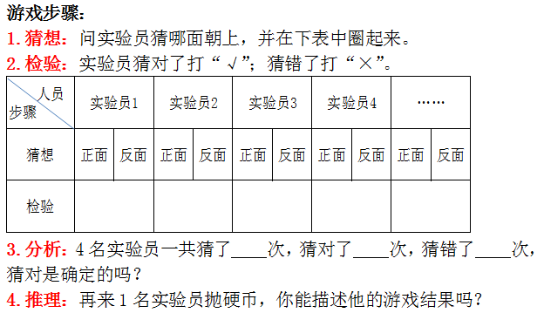
游戏二：抛硬币

Slide 10
游戏二：抛硬币
抛硬币结果统计表
 | 抛了几次 | 猜对了几次 | 猜错了几次
A组
B组
C组
D组
3.分析：猜对的次数是确定的吗？
这是一种什么现象？
4.推理：再来1名实验员抛硬币，你能描述他的游戏结果吗？

Slide 11
秘籍
不管是猜拳还是抛硬币，都不能事先确定游戏的结果。这些事先不能确定的现象都是不确定现象。通常用“可能……，也可能……”来描述。

Slide 12
说一说
我们生活中的不确定现象。

Slide 13
游戏三：摸彩球
游戏方法：袋中有8颗小球。6人1小组，组长记录，组员摸球，每人摸1次，每次摸出后将球放回袋中。
特别提示：任何人不得看袋中球的颜色。

Slide 14
游戏三：摸彩球
1.猜想：我们小组会摸出 次蓝色球。
2.检验：填写组员摸出的球的颜色。
组员 | 1 | 2 | 3 | 4 | 5
颜色
3.分析：获胜小组摸出蓝色球是确定的吗？
你觉得这叫什么现象？
4.推理：如果让获胜小组再摸一次，你能描述摸出球的颜色吗？

Slide 15
游戏三：摸彩球
紧急通知，紧急通知：没有摸到蓝色球的小组获胜。
分析：为什么获胜小组一次也没有摸到蓝色球？这是一种什么现象？
推理：如果再让获胜小组摸一次，怎样描述摸到蓝色球的情况?

Slide 16
秘籍
有些事件的结果是能够预知的，我们通常把这些确定的现象叫做确定现象。通常用“一定、不可能”来描述。

Slide 17
说一说
我们生活中的确定现象。

Slide 18
考考你：书第97页。
连一连

Slide 19
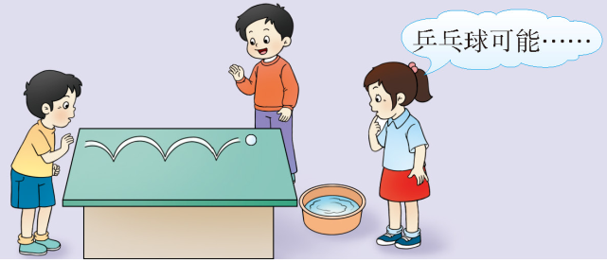
考考你：书第99页。
1.“青蛙”跳水。
乒乓球可能跳入盆中，也可能跳到盆外。

Slide 20
考考你：书第99页。
用“一定”“可能”或“不可能”描述下列现象。
太阳一定从西边落下
没有水人类不可能生存
雨后可能出现彩虹
远距离投球可能进篮

Slide 21
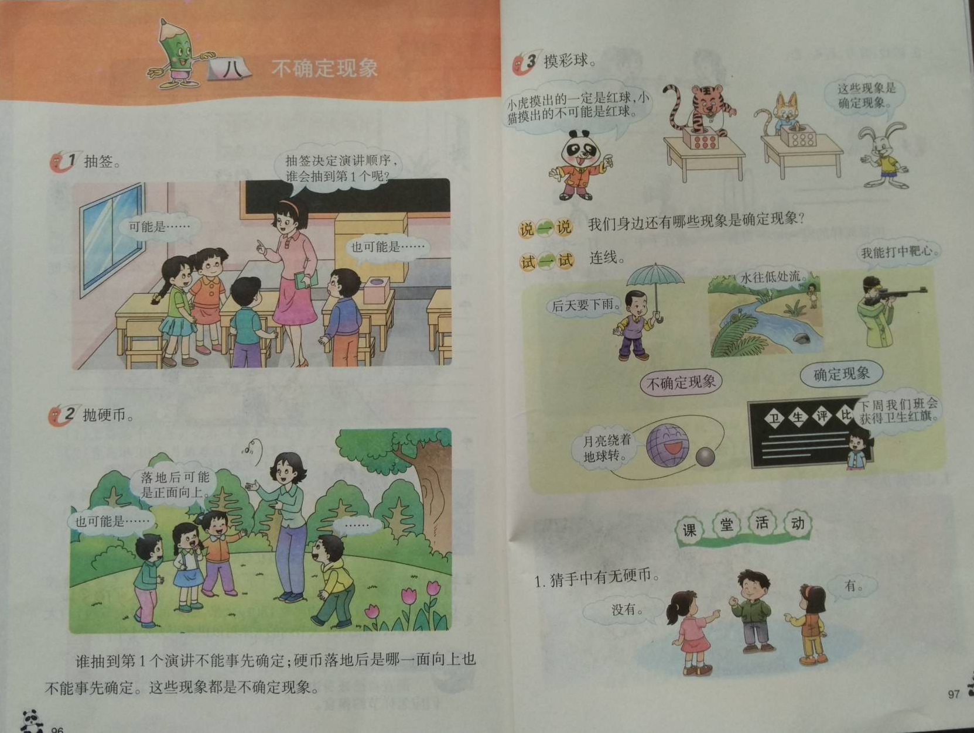
回归课本

Slide 22
总结
通过今天的游戏之旅，你收获到了什么？
你对自己的表现作何评价？

Slide 23
谢谢！

